Slide 1
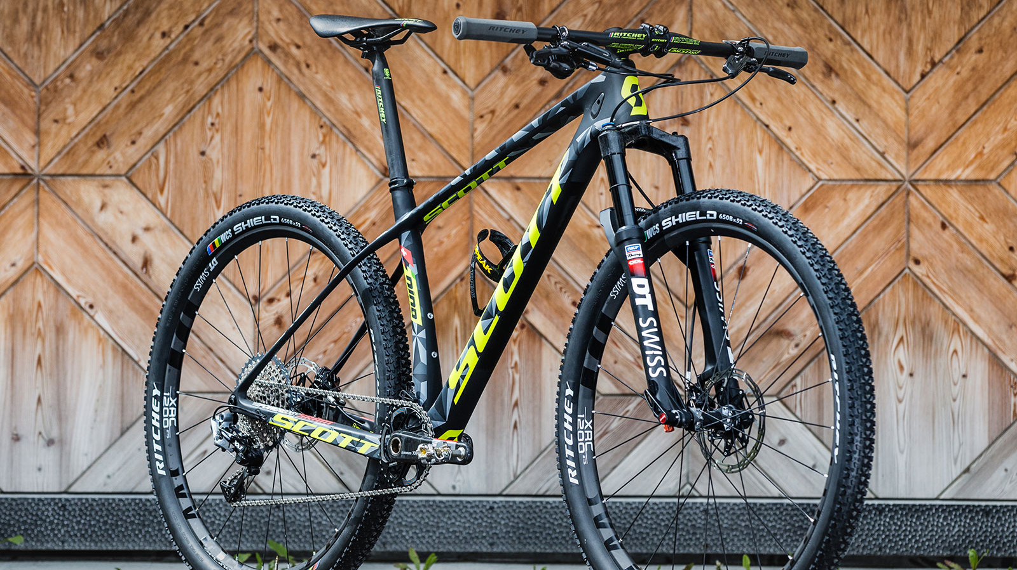
La bicicletta
Di Elia (4C 2021)

Slide 2
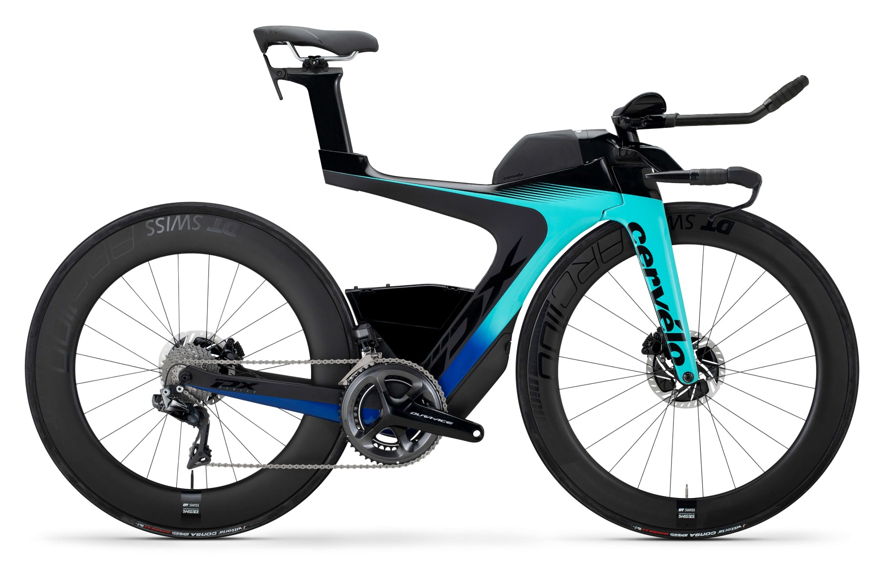
indice
Storia
Utilizzata dove?
Componenti
Marche
Io e la bici
Due sportivi
Curiosità
Domande
Libro e oggetto
Attività

Slide 3
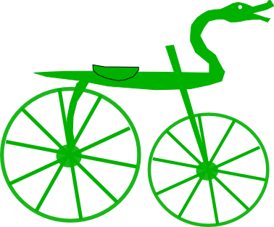
storia
1791
Non possedeva né pedali, né freni né
un manubrio per girare.
Viene considerata la prima bicicletta.
Celerifero

Slide 4
storia
1817
Karl Drais
Si nota un’ evoluzione, anche se i pedali non ci sono ancora.
Il telaio è piu solido ed è possibile sterzare.
Draisina

Slide 5
Storia
1869
Eugène Meyer
Vengono introdotti i pedali,
la ruota anteriore diventa più
grande e nascono i raggi.
Biciclo

Slide 6
storia
Inizio 900
Vengono utilizzate per le prime volte
le catene consentendo di ridurre la
dimensione della ruota anteriore.
Le ruote vengono montate con dei
pneumatici a camera d’aria.
Bicicletta moderna

Slide 7
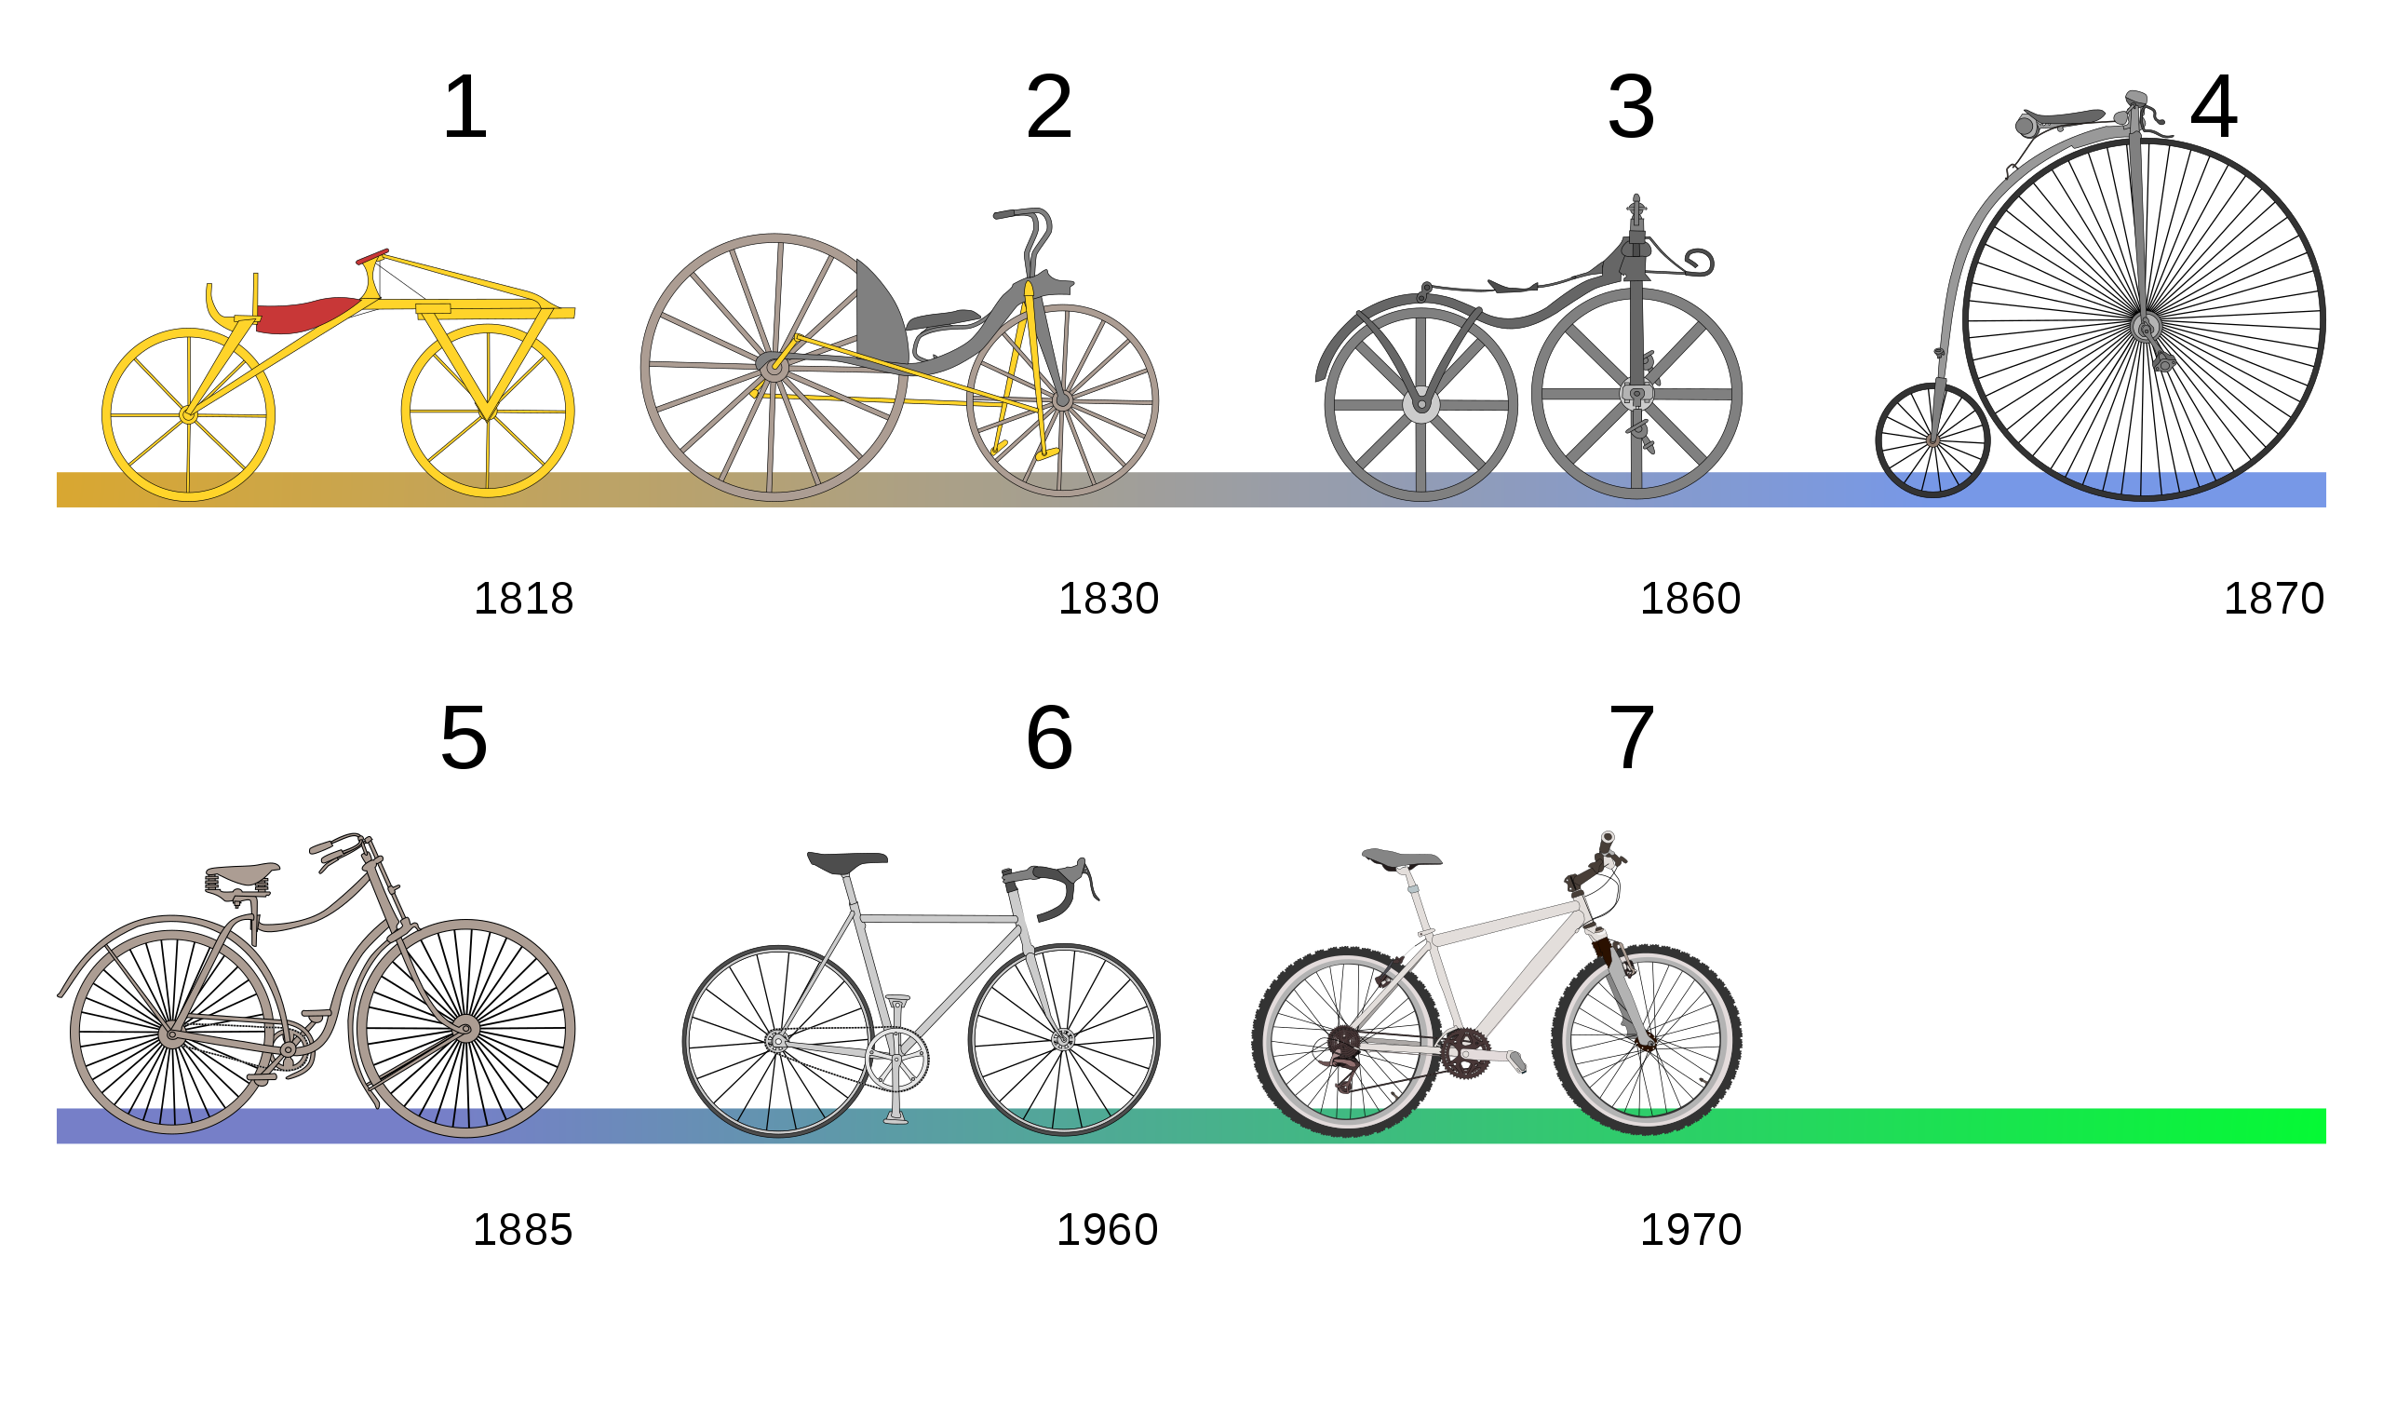
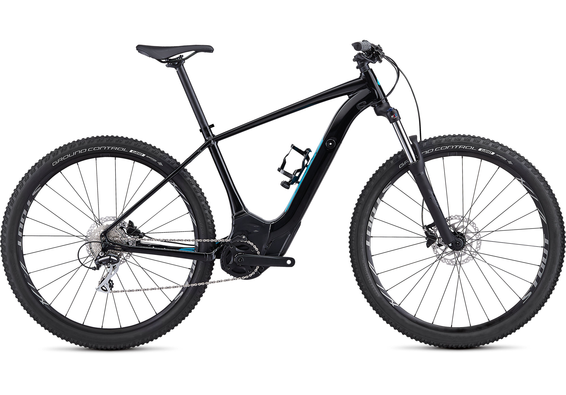
Storia

Slide 8
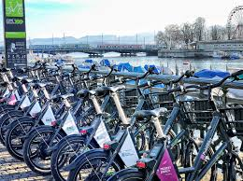
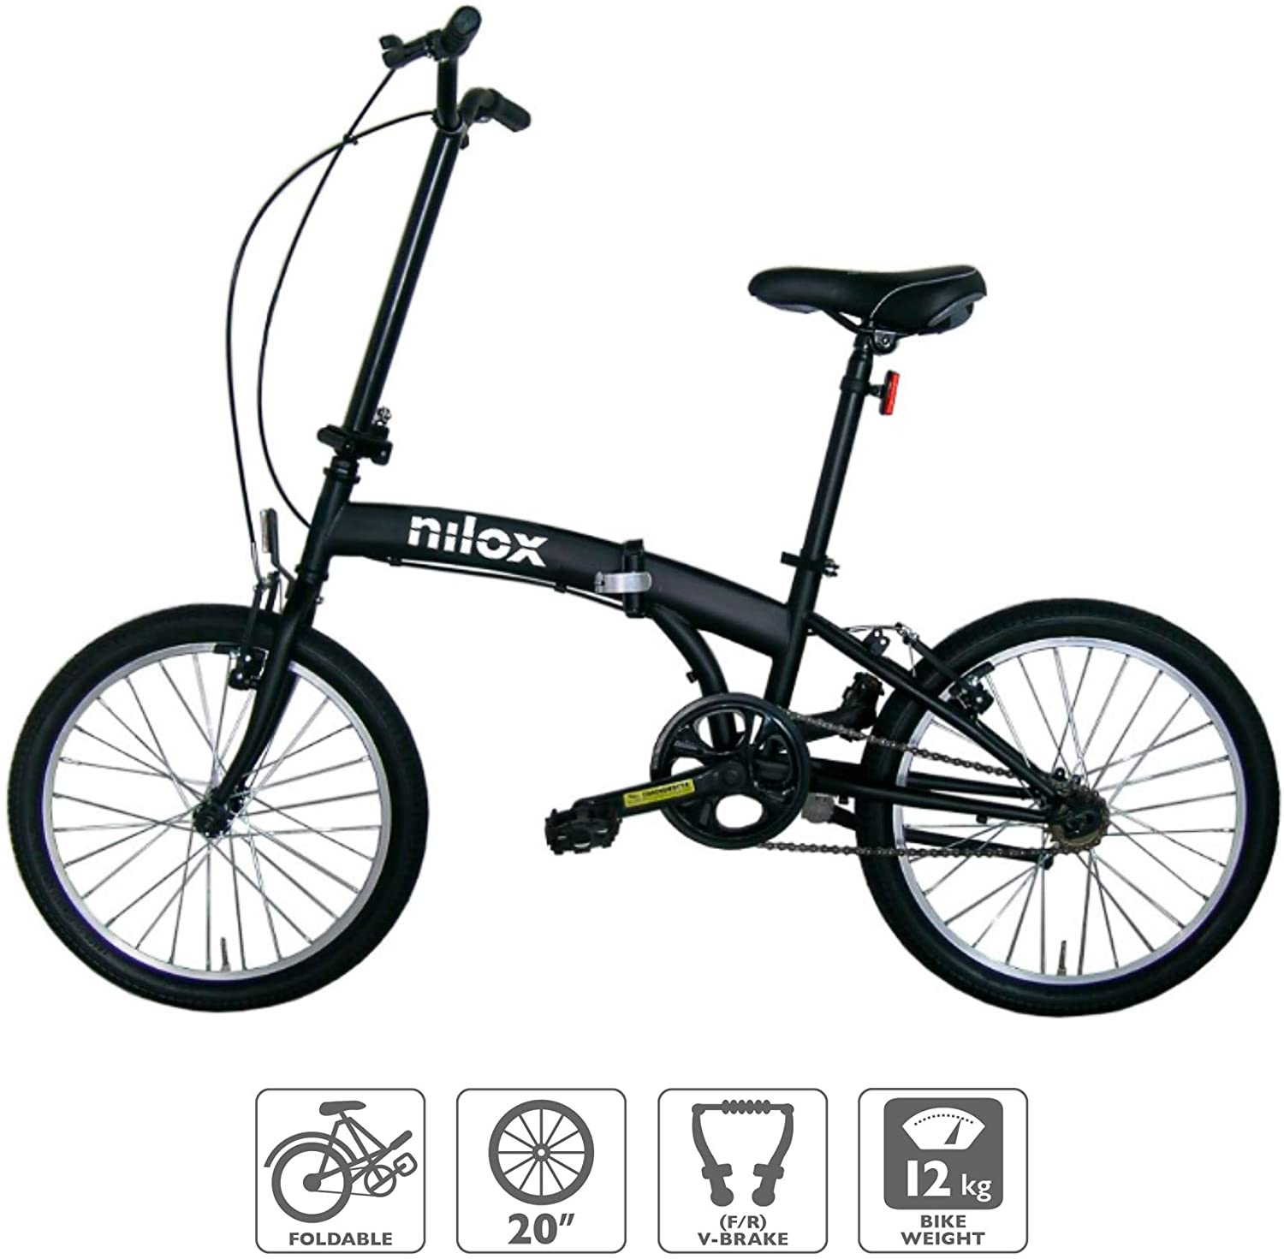
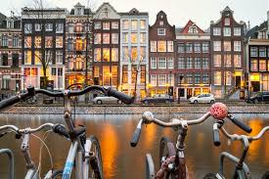
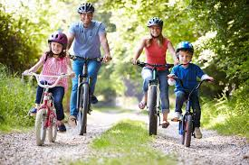
Utilizzata dove?

Slide 9
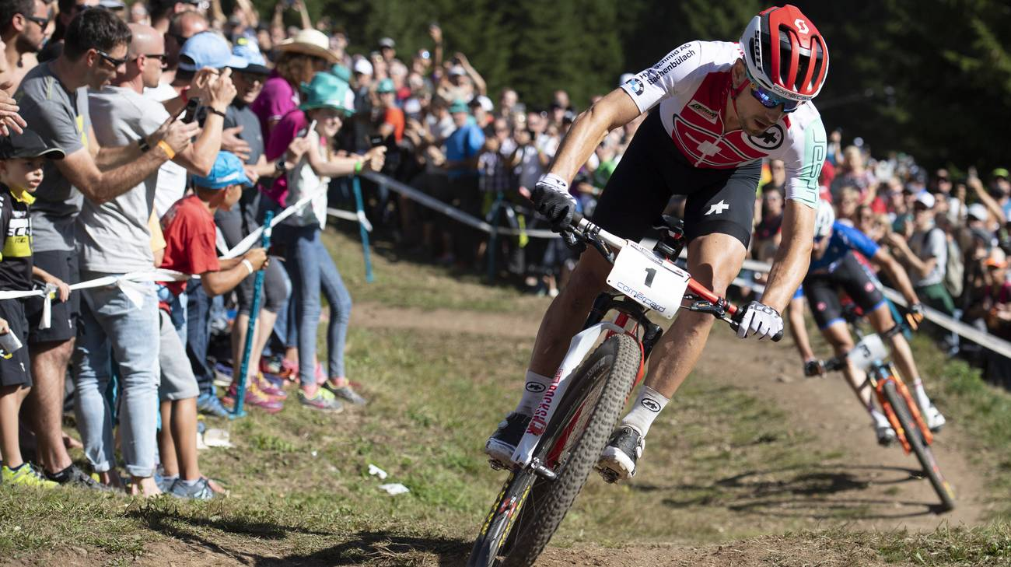
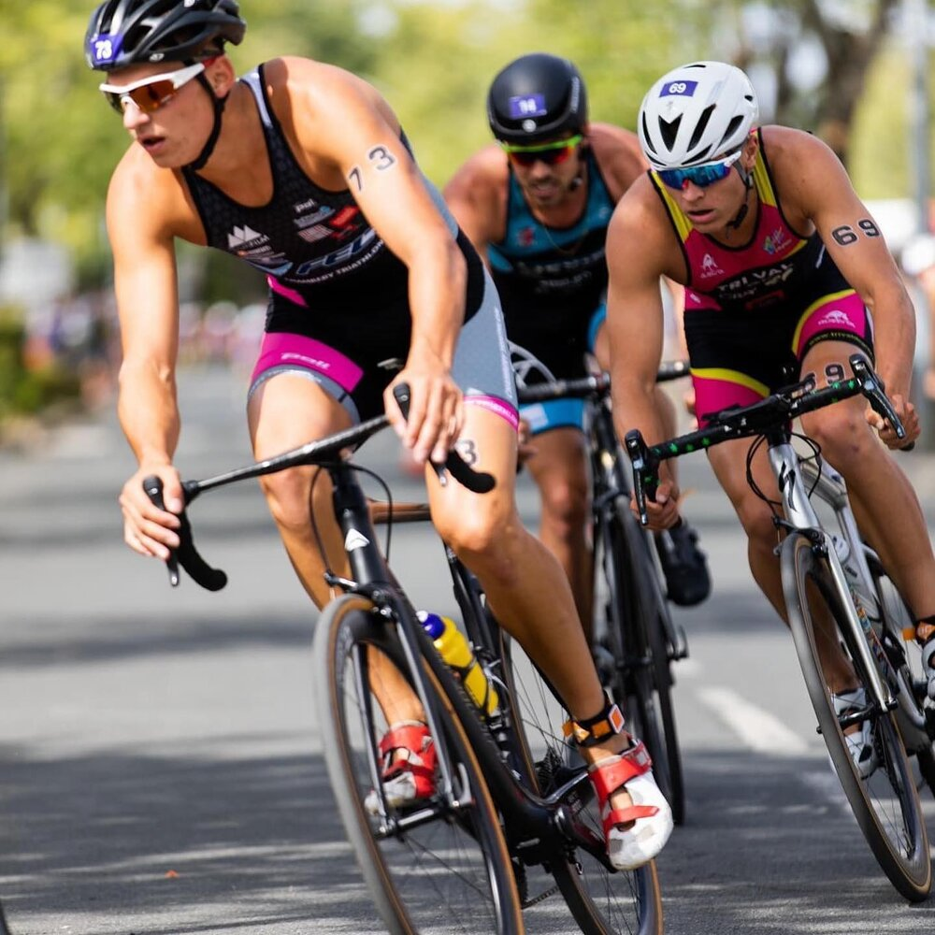
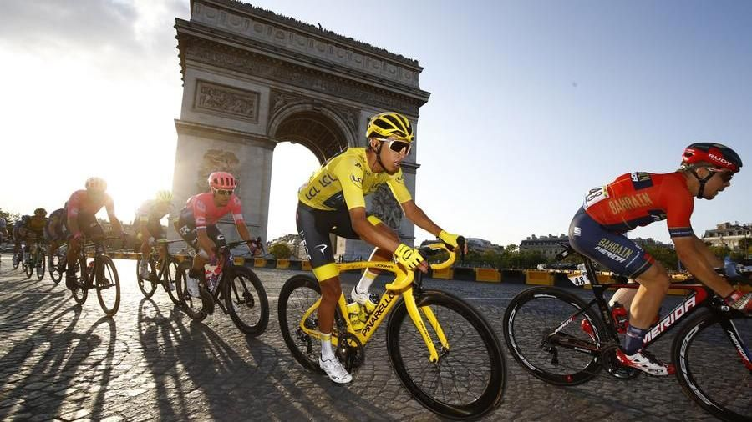
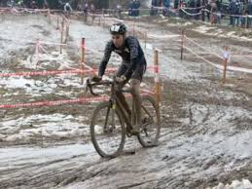
Utilizzata dove?

Slide 10
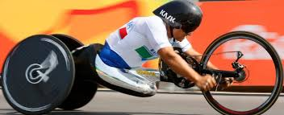
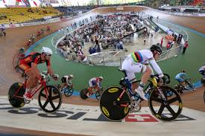
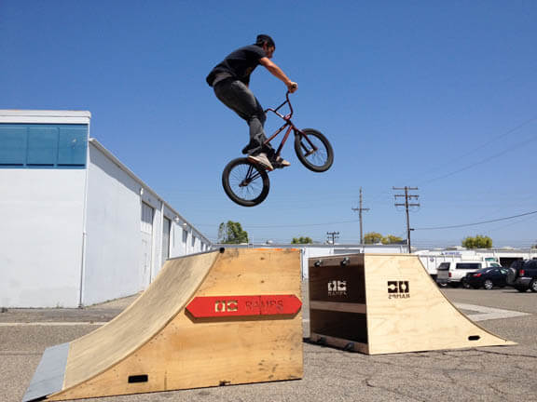
Utilizzata dove?

Slide 11
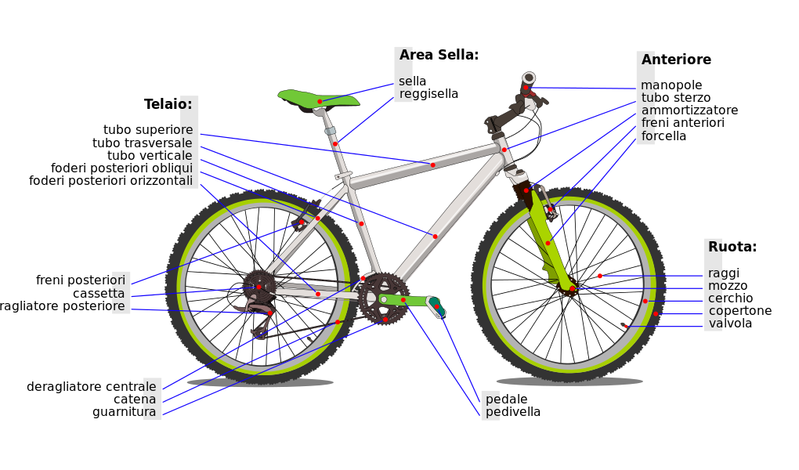
componenti

Slide 12
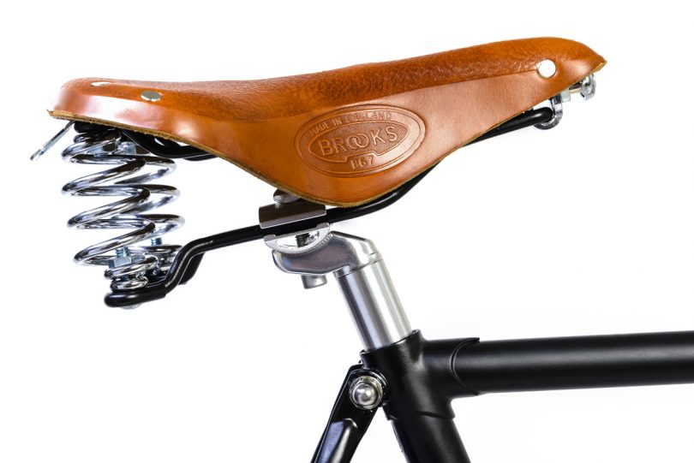
COMPONENTI…. LA LORO IMPORTANZA
https://youtu.be/3PbfyS3moTQ

Slide 13
Marche le mie preferite...

Slide 14
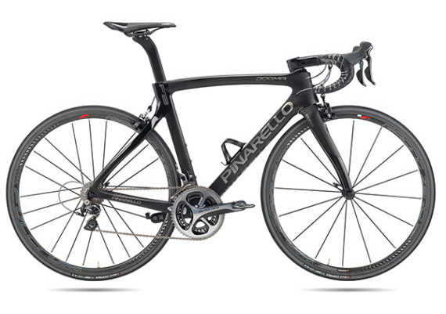
Io e la bici

Slide 15
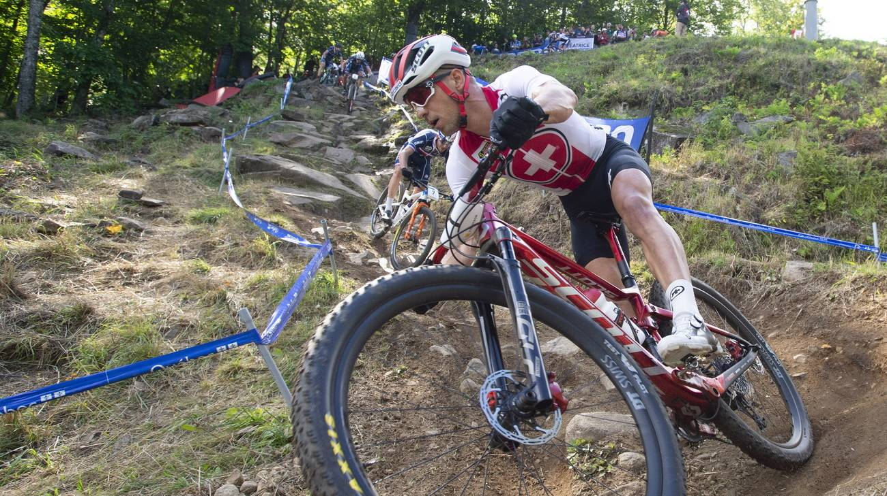
Due sportivi
Notes:
Nino scurter
Marc hirschi

Slide 16
Curiosità, DI TUTTO UN PO’…. MUSICA
Numerose sono le canzoni che parlano della bicicletta.
Bicycle Race dei Queen l’abbiamo sentita all’inizio della mia presentazione.
Altre famose:
Gimondi e il Cannibale (Enrico Ruggeri)
Pedala (Frankie hi-nrg mc)
Il bandito e il Campione (Francesco de Gregori)
Bike (Pink Floyd)

Slide 17
Curiosità, DI TUTTO UN PO’… FRASI CELEBRI o meno celebri
«La vita è come andare in bicicletta. Per mantenere l’equilibrio devi muoverti»
ALBERT EINSTEIN
«La fatica in montagna per me è poesia»
MARCO PANTANI
«Una volta imparato ad andare in bicicletta non si scorda più»
IGNOTO
«La libertà, la capacità di contare solamente sulle proprie gambe e la forza di volontà definiscono solo in parte quello che si prova ad essere dei ciclisti»
ELIA RIGAMONTI

Slide 18
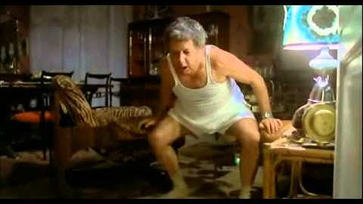
Curiosità, DI TUTTO UN PO’… CINEMA / TV
Film celebri:
Ladri di biciclette
La bicicletta verde
Senza freni
All American Boys
One Mile Above
https://youtu.be/Z62znu4GCLo

Slide 19
domande

Slide 20
Libro e oggetto
Eccoli…

Slide 21
Attività
Siamo nell’anno 1870.
Vi trovate nei panni di un imprenditore che vuole inventare una nuova marca di biciclette.
Scegliete il nome della fabbrica
Disegnate il primo modello e datele un nome
…ricordatevi in che epoca vi trovate.

Slide 22
Attività
Grazie di aver partecipato, la prossima settimana comunicherò il vincitore

